Slide 1




Luottamushenkilöinfo
21.1.2026

Slide 2
Agenda
Avaus, Petri Salminen
Jäsenmyynti 2025 ja nostoja jäsenkyselystä, Kimmo Ilmavirta
YEL-uudistuksen tilannekatsaus, Atte Rytkönen-Sandberg
Yrittäjät-akatemian kevät, Päivi Ojala

Slide 3

Jäsenmäärän kehitys ja jäsenkysely
Kimmo Ilmavirta

Slide 4
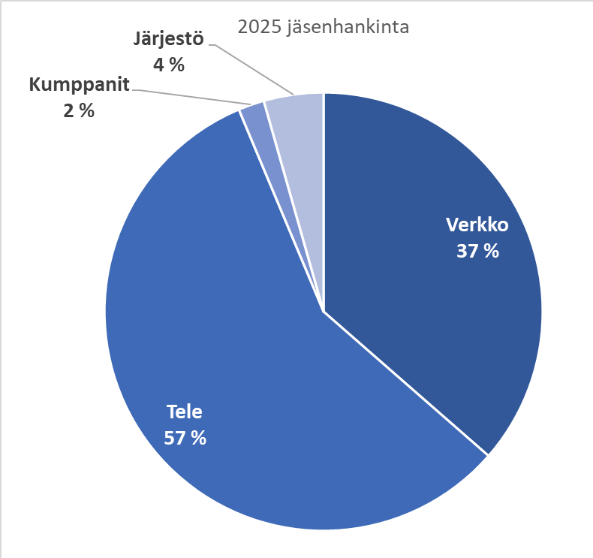
Jäsenmäärä kasvoi vuonna 2025
Jäsenmäärän kehitys vuonna 2025
Uudet: 9 258
Päättyneet: 8 675
Eron jälkeen maksaneet/muut: 81
Muutos: +664
Jäsenmäärä vuoden 2025 alussa: 67 988
Jäsenmäärä vuoden lopussa: 68 652
Kasvu: +1,0 %

Slide 5
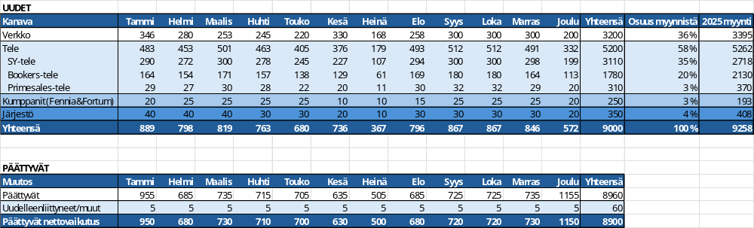
Jäsenmyynnin tavoitteet 2026
Yli 9 000 uutta jäsentä – pyrimme ylittämään myyntibudjetin
Kasvava jäsenmäärä

Slide 6
Jäsenkysely – taustaa kyselystä
Toteutus loka-joulukuussa 2025
Kumppanina Aula Research
Vastaajina 6 092 yrityspäättäjää
  Jäseniä 5 244
  Eronneita jäseniä 263
  Potentiaalisia jäseniä 576
Esitellään henkilökunnalle MA 26.1.
Tulokset tarjolla:
  Yleisesitys materiaalipankissa
  Dashboard, josta voi tarkastella aluejärjestö- ja paikallisyhdistystason tuloksia

Slide 7
NPS 22
KASVOI +3
JÄSENKYSELY 2025

Slide 8
AKTIIVINEN OSALLISTUMINEN
NPS JA SITOUTUMINEN PARANEE
JÄSENKYSELY 2025

Slide 9
TÄRKEIMMÄT PALVELUT
NEUVONTAPALVELUT
VAIKUTTAMISTYÖ
JÄSENEDUT
JÄSENKYSELY 2025

Slide 10
MIHIN JÄSENET ODOTTAVAT PANOSTUSTA?
VAIKUTTAMISTYÖ
PAIKALLINEN JA ALUEELLINEN TOIMINTA
YKSINYRITTÄJIEN PALVELUT
YRITTÄJIEN HYVINVOINTI
JÄSENKYSELY 2025

Slide 11
3 NOSTOA
JÄSENTEN TYYTYVÄISYYS KASVUSSA
KEHITETÄÄN PALVELUITA PALAUTTEEN PERUSTEELLA
AKTIVOIDAAN PASSIIVISIA JÄSENIÄ
JÄSENKYSELY 2025

Slide 12
YEL-uudistuksen tilannekatsaus
Atte Rytkönen-Sandberg

Slide 13
YEL:n merkitys ja ongelmat
Asia on yrittäjille tärkeä, koska YEL määrittää työuran aikaista sosiaaliturvaa sekä sen jälkeistä eläketurvaa.
Yrittäjät ovat kriittisiä nykyjärjestelmää kohtaan ja odotukset uudistusta kohtaan ovat nousseet korkeiksi.
Haasteena yrittäjäkentän diversiteetti sekä julkisen talouden tilanne ja YEL-järjestelmän alijäämäisyys.

Slide 14
YEL-selvitys jäi vajaaksi
Hallitus asetti selvityshenkilö Jukka Rantalan selvittämään kehittämistarpeita ja vaihtoehtoja marraskuussa 2024. Selvitys julkistettiin 5.12.
  Selvityksessä ehdotetaan merkittäviä muutoksia nykyiseen YEL-järjestelmään.
Yrittäjien mielestä Rantalan selvitys ei voi olla jatkovalmistelun pohjana, koska se nostaisi laajasti – jopa sadoilla miljoonilla euroilla – yrittäjien eläkemaksuja ja vaikeuttaisi sen vuoksi yrittäjyyttä.
Selvityksen vaikutusarviot ovat puutteellisia eivätkä sisällä ollenkaan käyttäytymisvaikutusten arviointia. Vaikutuksia on arvioitu vain eläkejärjestelmän näkökulmasta.

Slide 15
Uudistuksia halutaan tehdä – aikataulu on tiukka
Hallitus on ilmoittanut halustaan korjata YEL-järjestelmään liittyviä ongelmia vielä kuluvan vaalikauden aikana.
  Jos muutoksia aiotaan tehdä, lainsäädäntömuutosten valmistelu pitää tehdä pikaisesti.
Sosiaaliturvaministeri Sanni Grahn-Laasosen mukaan on välttämätöntä, että YEL-uudistus tehdään yrittäjyyden edellytysten parantamisen näkökulmasta.
Ministeri on käynnistänyt selvityksen pohjalta yrittäjävuoropuhelun. Tarkoitus on kuulla eri tahoja ja etsiä ratkaisuja järjestelmän haasteiden korjaamiseksi.
  Suomen Yrittäjät on mukana vuoropuhelussa.

Slide 16
Suomen Yrittäjien näkemykset
  Yrittäjän eläkelain mukaisen pakollisen vakuuttamisen alaraja tulee nostaa nykyiseltä tasolta vähintään yrittäjän ansiosidonnaisen työttömyysturvan alarajalle. Pakollisen vakuuttamisen alarajaa ei pidä laskea.
  Pakollisen vakuuttamisen alarajan yläpuolella yrittäjän vapautta määrittää eläketurvansa sekä -maksujensa taso tulee lisätä.
  Lainsäädäntöä tulee muuttaa ja korjata niin, että yrittäjän ilmoitusta työpanoksestaan pidettäisiin työtulon lähtökohtana.
  Työtulolaskurista on luovuttava.
  Eläkejärjestelmää pitää tehostaa.
  Rahastoinnin sisällyttäminen YEL-järjestelmään on selvitettävä.

Slide 17


Slide 18


Koulutukset
Talous &
verotus
Yritys-
vastuu
Verkkokurssit
Myynti &
Omistajan-
vaihdokset
markkinointi
Valmennukset
Lain-
säädäntö
Johtaminen &
kasvu
Hyvin-vointi
Digi
yrittajat.fi/akatemia

Slide 19
Viisi syytä valita Yrittäjät-akatemia
Maksuttomia tai jäsenetuhintaisia koulutuksia Yrittäjien jäsenille
Joustava etäosallistuminen kaikkialta Suomessa: Webinaarit ja verkkokurssit
Verkostoituminen ja irtiotto arjesta: Lähikoulutukset paikan päällä
Yrittäjyyttä tukevat ja ajankohtaiset sisällöt – osaavat kouluttajat
Yrittäjille ja henkilöstölle

Slide 20

www.yrittajat.fi/akatemia

